Slide 1
De dwaasheid
van het kruis
Hoe ver gaat het?

Slide 2
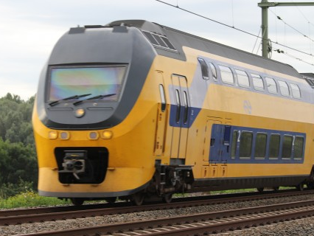

Slide 3
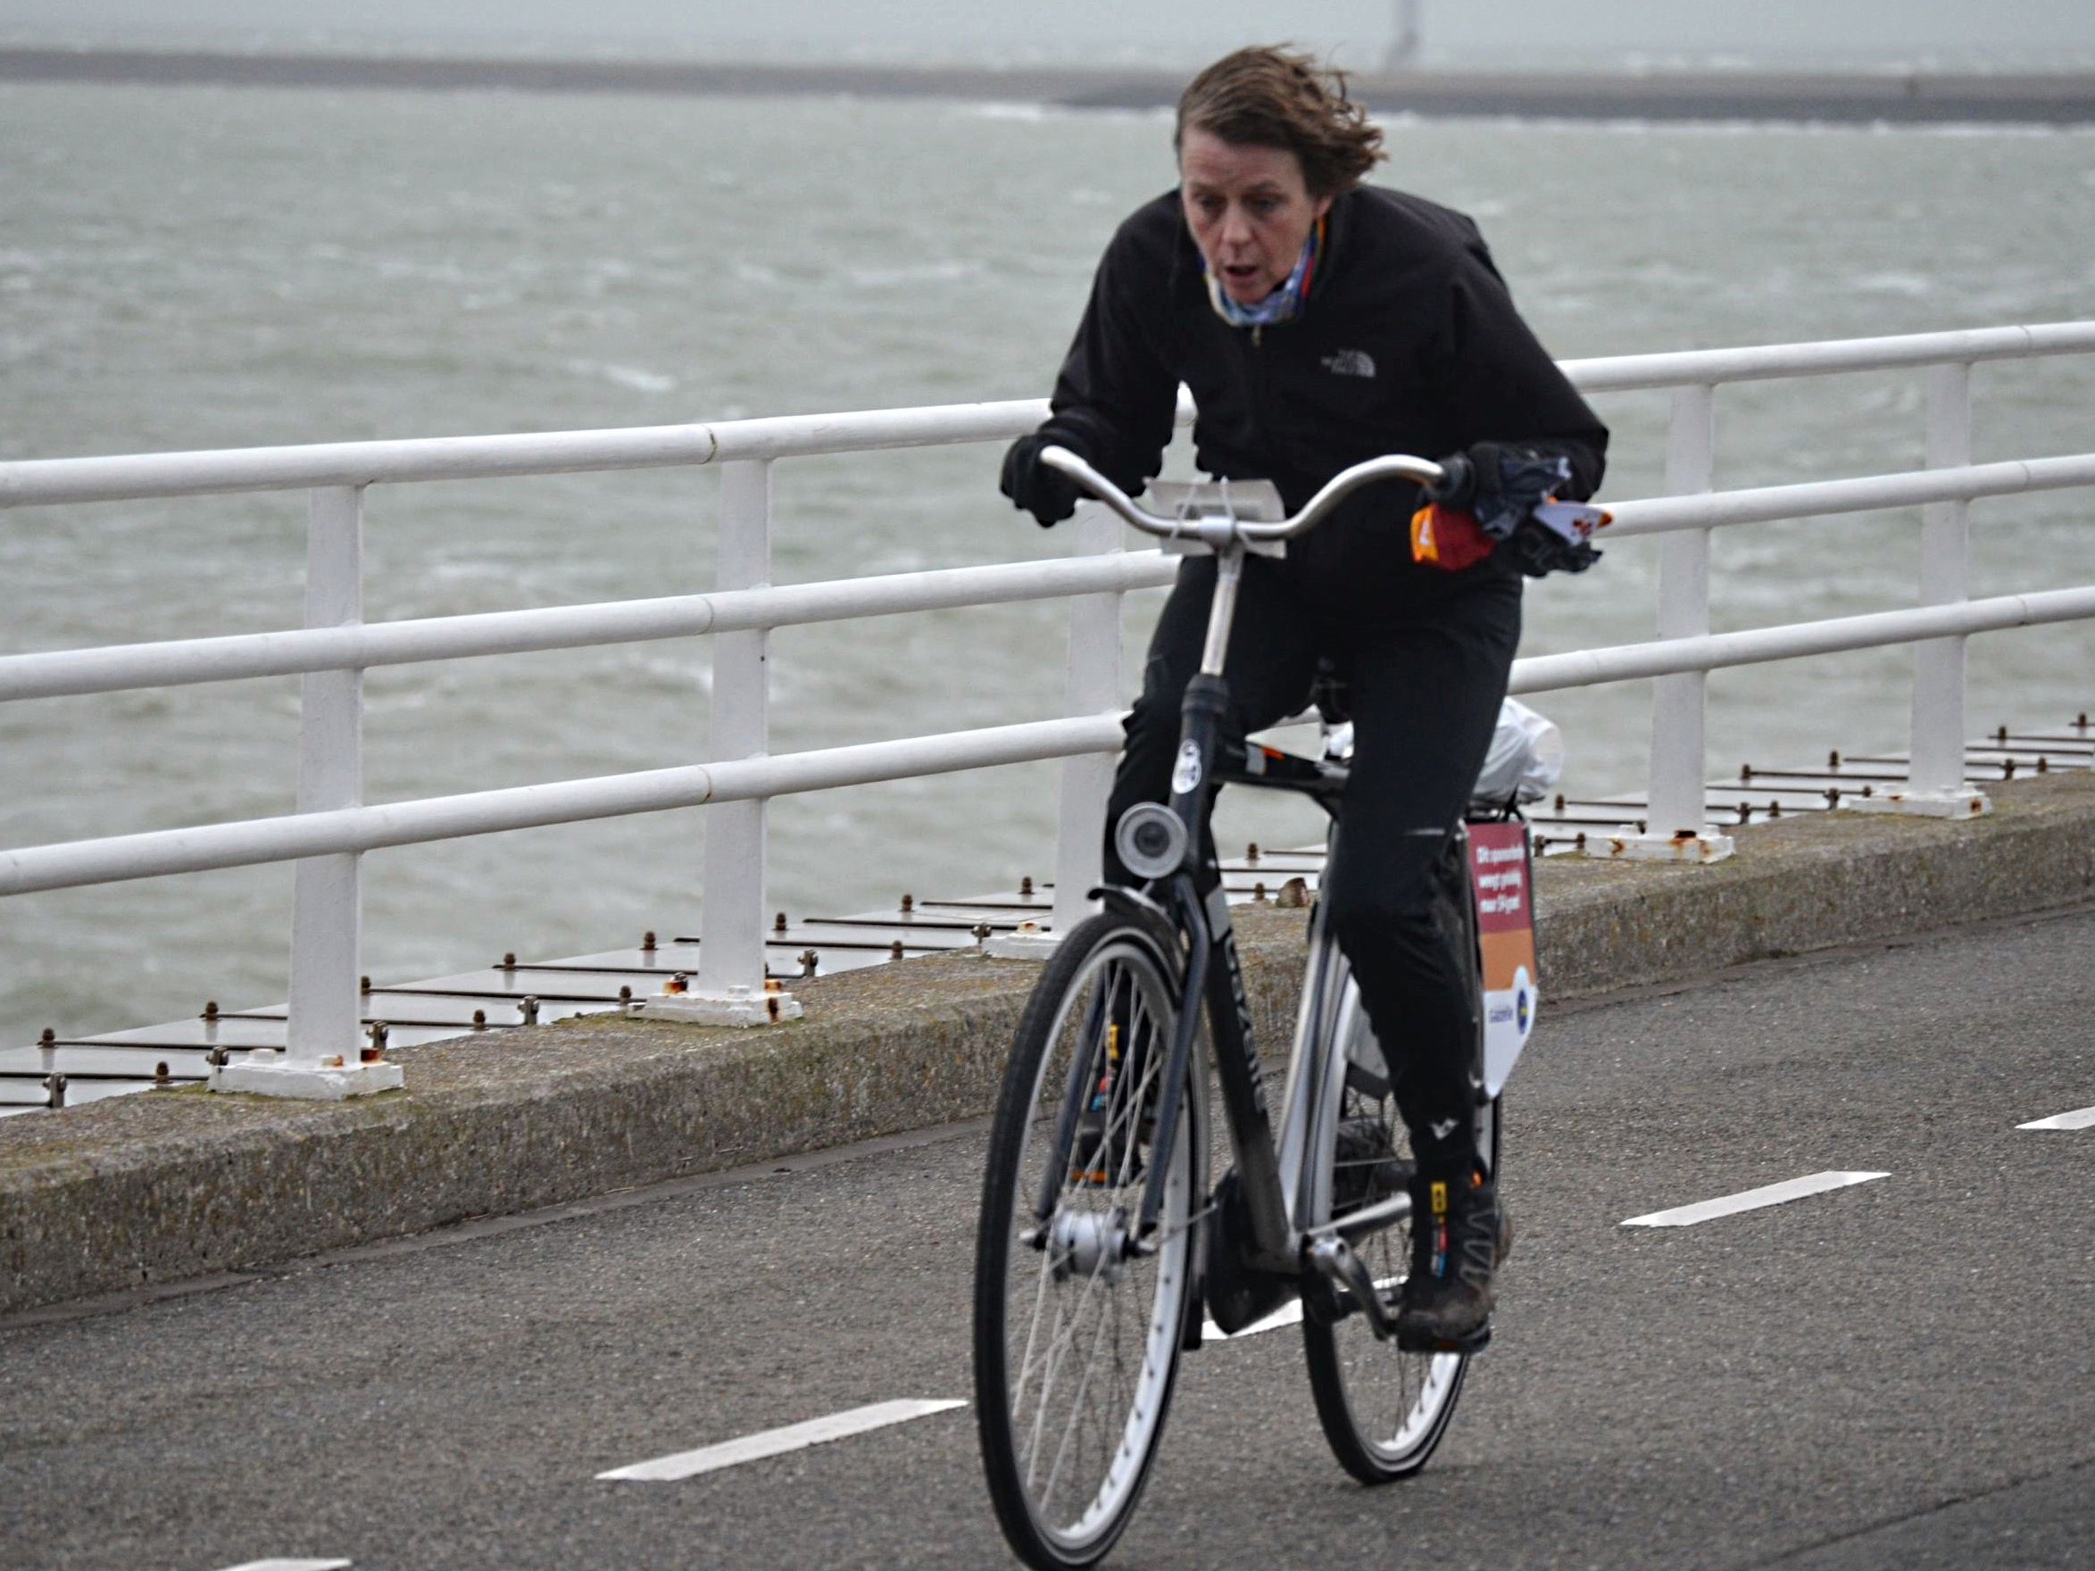

Slide 4
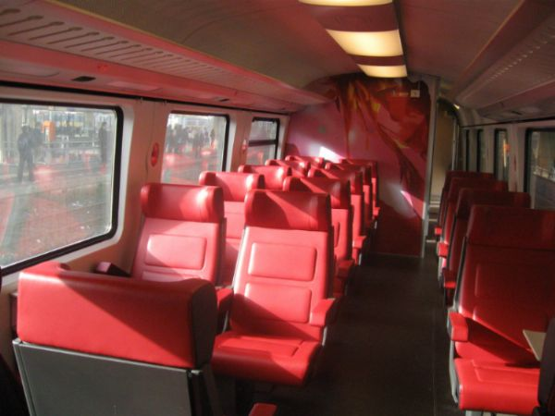

Slide 5
Willen en werken
vorige keer
God veranderd onze blik, zodat we het goede willen doen en geeft ons de kracht dat ook te doen
Niet om gered te worden, maar om onze redding effectief te maken, het uit te laten werken in de praktijk
We mogen tot opbouw van elkaar zijn en Zijn liefde doorgeven om ons heen

Slide 6
Willen en werken
vorige keer
Maar:
Hoe zit het met onze eigen verlangens, ons eigen willen, ons eigen drukke leven? Hoe ver gaat het?
We zijn dood voor de zonde maar worstelen nog steeds met verleiding?
Ik weet wel wat tot opbouw voor die ander is, maar hij is het er niet mee eens. Wat dan?

Slide 7
Vandaag
Rom 6
Wat betekent het dat we sterven voor de zonde?
  Hoe ver gaat het? Wat teksten uit Gal
Wat betekent dat we leven voor God?
  Hoe ver gaat het? Wat voorbeelden uit Fil
Reken jezelf

Slide 8
Sterven aan de zonde
Rom 6

Slide 9
Sterven aan de zonde
Rom 6
10 Hij is gestorven om een einde te maken aan de zonde, voor eens en altijd ... 11 Zo moet u ook uzelf zien: dood voor de zonde ...

Slide 10
Sterven aan de zonde
Rom 6
12 Laat de zonde dus niet heersen over uw sterfelijk bestaan, geef niet toe aan uw begeerten.
Dood voor de zonde en toch worstelen met verleidingen?

Slide 11
Sterven aan de zonde
Rom 6
6 ... we weten dat onze oude mens met Hem gekruisigd is omdat er een einde moest komen aan ons zondige leven. We mochten niet langer slaaf van de zonde zijn. 7 Wie gestorven is, is rechtens vrij van de zonde.

Slide 12
Sterven aan de zonde
Rom 6
6 ... we weten dat onze oude mens met Hem gekruisigd is omdat er een einde moest komen aan ons zondige leven. We mochten niet langer slaaf van de zonde zijn. 7 Wie gestorven is, is rechtens vrij van de zonde.

Slide 13
Sterven aan de zonde
Rom 6
6 ... we weten dat onze oude mens met Hem gekruisigd is omdat er een einde moest komen aan ons zondige leven. We mochten niet langer slaaf van de zonde zijn. 7 Wie gestorven is, is rechtens vrij van de zonde.
Lett. is gerechtvaardigd van de zonde

Slide 14
Sterven aan de zonde
Rom 6
Gaat er dus niet om dat we geen verleidingen en verlangens meer kennen
Gestorven aan / gerechtvaardigd van de zonde: we worden niet meer veroordeeld vanwege onze fouten en tekortkomingen, we zijn gerechtvaardigd!

Slide 15
Sterven aan de zonde
Rom 6
Hoofdstuk 5
Door één mens zonde en dood in de wereld gekomen, en de dood is doorgegaan tot allen, waarop allen zondigden
(beiden door een gebrek aan kracht - we leven in een zwak sterfelijk lichaam: ieder mens ontbeert de heerlijkheid van God - Rom 3:23)

Slide 16
Sterven aan de zonde
Rom 6
Hoofdstuk 5
Door één mens zonde en dood in de wereld gekomen, en de dood is doorgegaan tot allen, waarop allen zondigden
Door één mens voor allen tot rechtvaardiging van leven.

Slide 17
Sterven aan de zonde
Rom 6
6 ... we weten dat onze oude mens met Hem gekruisigd is omdat er een einde moest komen aan ons zondige leven. We mochten niet langer slaaf van de zonde zijn. 7 Wie gestorven is, is rechtens vrij van de zonde.

Slide 18
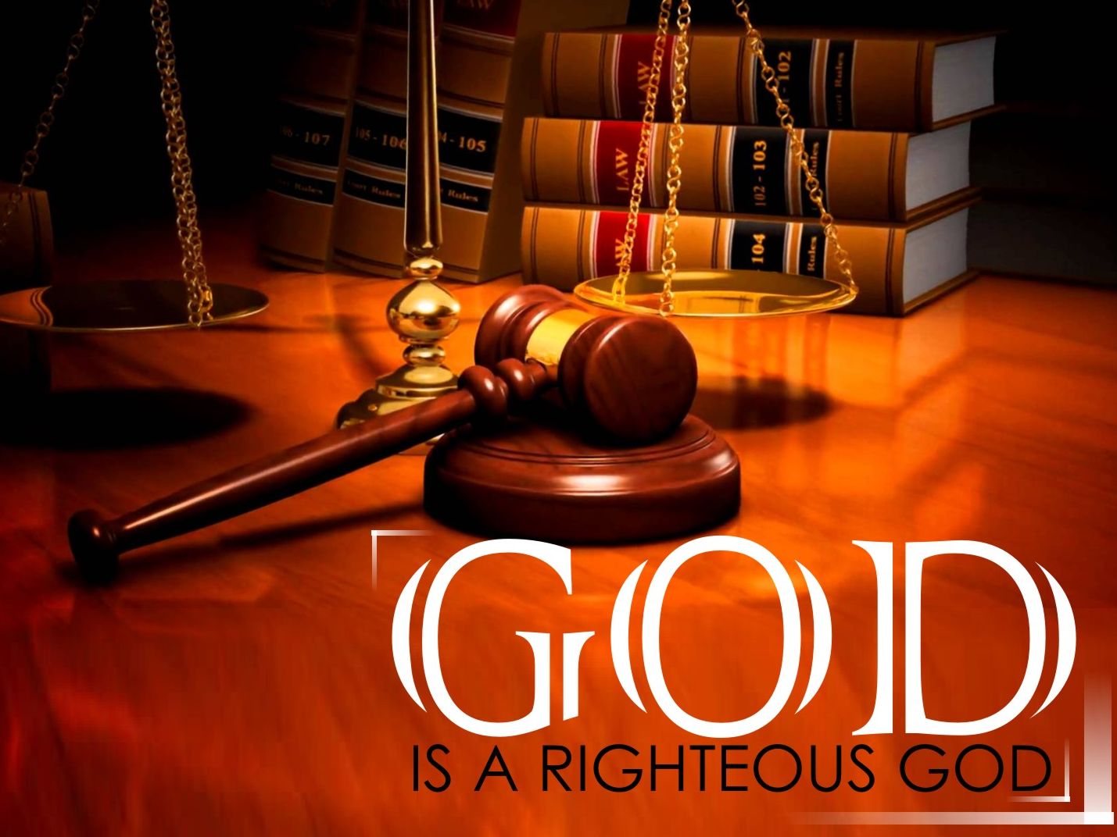

Slide 19
Sterven aan de zonde
Rom 6
Niet: Hij in mijn plaats, zodat ik rustig door kan leven
Ik met Hem, zodat mijn oude leven voorbij is!

Slide 20
Sterven aan de zonde
Rom 6
Niet: Hij in mijn plaats, zodat ik rustig door kan leven
Ik met Hem, zodat mijn oude leven voorbij is!
Kol 2:11 vergelijkt het met een besnijdenis, waarbij we ons eigen vlees afleggen.

Slide 21
Sterven aan de zonde
Rom 6
Gaat er dus niet om dat we geen verleidingen en verlangens meer kennen
Gestorven aan / gerechtvaardigd van de zonde: we worden niet meer veroordeeld door onze fouten en tekortkomingen, we zijn gerechtvaardigd!
Ook sterven we zelf, onze oude 'ik'

Slide 22
Sterven aan de zonde
Rom 6
Ook sterven we zelf, onze oude 'ik'
Wat betekent dat? Hoever gaat dat?

Slide 23
3 teksten uit Galaten
Galaten

Slide 24
3 teksten uit Galaten
Galaten
Gal 2:20 - Met Christus ben ik gekruisigd, ik leef echter, niet langer ik; in mij leeft Christus

Slide 25
3 teksten uit Galaten
Galaten
Gal 2:20 - Met Christus ben ik gekruisigd, ik leef echter, niet langer ik; in mij leeft Christus
Gal 5:24 - Wie nu van Christus Jezus zijn, kruisigen het vlees tezamen met de hartstochten en begeerten.

Slide 26
3 teksten uit Galaten
Galaten
Gal 2:20 - Met Christus ben ik gekruisigd, ik leef echter, niet langer ik; in mij leeft Christus
Gal 5:24 - Wie nu van Christus Jezus zijn, kruisigen het vlees tezamen met de hartstochten en begeerten.
Gal 6:14 - Moge het mij echter niet gebeuren mij te beroemen, tenzij in het kruis van onze Heer Jezus Christus, waardoor de wereld voor mij gekruisigd is en ik voor de wereld.

Slide 27
Sterven aan de zonde
Rom 6
Ook sterven we zelf, onze oude 'ik'
Wat betekent dat? Hoever gaat dat?
Galaten: Het gaat niet meer om mij, mijn verlangens, mijn prestaties, mijn vooruitzicht op aarde

Slide 28
De dwaasheid
van het kruis

Slide 29
Leven voor God
Rom 6

Slide 30
Leven voor God
Rom 6
10 En nu Hij leeft, leeft Hij voor God ... 11 Zo moet u ook uzelf zien: ... in Christus Jezus levend voor God

Slide 31
Leven voor God
Rom 6
12 Laat de zonde dus niet heersen over uw sterfelijk bestaan, geef niet toe aan uw begeerten. 13 Stel uzelf niet langer in dienst van de zonde als een werktuig voor het onrecht, maar stel uzelf in dienst van God.

Slide 32
Leven voor God
Rom 6
12 Laat de zonde dus niet heersen over uw sterfelijk bestaan, geef niet toe aan uw begeerten. 13 Stel uzelf niet langer in dienst van de zonde als een werktuig voor het onrecht, maar stel uzelf in dienst van God.
-> Als een levend, heilig, God welgevallig offer. Pas je niet aan de wereld aan, maar vernieuw je denken

Slide 33
Leven voor God
Rom 6
We sterven en zondigen doordat we de (levens)kracht missen, de heerlijkheid van God ontberen
We leven en kunnen het goede doen doordat Hij ons kracht geeft!

Slide 34
Leven voor God
Rom 6
Rom 8
10 Als Christus in ons is, dat is het lichaam wel dood door de zonde, maar de geest levend vanwege de gerechtigheid.

Slide 35
Leven voor God
Rom 6
Rom 8
10 Als Christus in ons is, dat is het lichaam wel dood door de zonde, maar de geest levend vanwege de gerechtigheid. 11 En als de geest van degene die Jezus uit de dood heeft opgewekt in jullie is, zal Hij ook jullie sterfelijke lichamen levend maken door Zijn geest.

Slide 36
Leven voor God
Rom 6
Fil 2
effectueert je eigen redding met vrees en siddering 13 want God is het, Die in jullie zowel het willen als het werken voor Zijn welbehagen bewerkt.

Slide 37
3 Voorbeelden uit Filippenzen
Filippenzen

Slide 38
3 Voorbeelden uit Filippenzen
Filippenzen
Fil 1 - Want aan jullie is de genade geschonken ... niet alleen in Hem te geloven, maar ook voor Hem te lijden,

Slide 39
3 Voorbeelden uit Filippenzen
Filippenzen
Fil 1 - Want aan jullie is de genade geschonken ... niet alleen in Hem te geloven, maar ook voor Hem te lijden,
Fil 2 - in ootmoedigheid elkaar superieur aan jezelf achten.
-> Vb: Christus vernederde zichzelf en gehoorzaamde God

Slide 40
3 Voorbeelden uit Filippenzen
Filippenzen
Fil 1 - Want aan jullie is de genade geschonken ... niet alleen in Hem te geloven, maar ook voor Hem te lijden,
Fil 2 - in ootmoedigheid elkaar superieur aan jezelf achten.
-> Vb: Christus vernederde zichzelf en gehoorzaamde God
Fil 3 - Maar alles heb ik verbeurd geacht ... om Hem te kennen en de kracht van Zijn opstanding en de gemeenschap van Zijn lijden, gelijkvormig wordend aan Zijn dood ... en te komen tot de opstanding van de doden

Slide 41
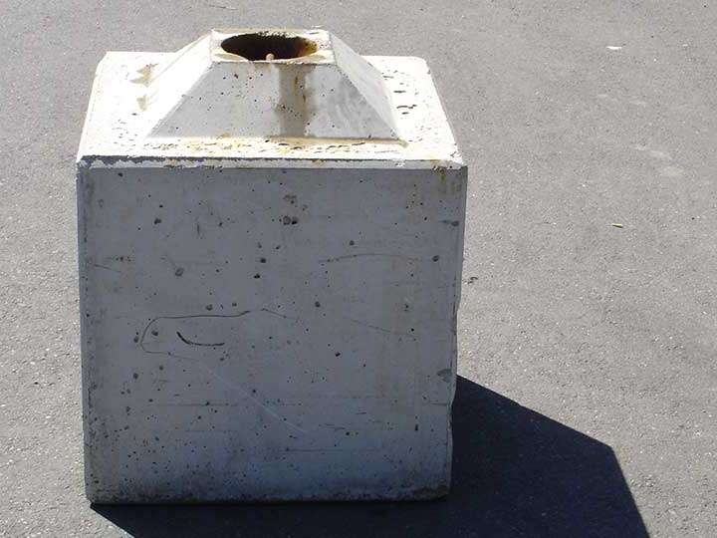

Slide 42
Sterven aan de zonde
Rom 6
Ook sterven we zelf, onze oude 'ik'
Wat betekent dat? Hoever gaat dat?
Galaten: Het gaat niet meer om mij, mijn verlangens, mijn prestaties, mijn vooruitzicht op aarde
Filippenzen: Daarom achten we de ander hoger, daarom richten we ons niet op onze eigen carrière maar op Hem. Die houding brengt lijden, maar dat is genade.

Slide 43
Leven voor God
Rom 6
Het gaat niet meer om mij, maar om Hem
Het gaat niet meer om mijn verlangens, maar wat Zijn wil en plan is
Het gaat niet om mijn vooruitzicht op aarde, maar de toekomt die Hij ons voor ogen houdt

Slide 44
Leven voor God
Rom 6
Kan onze wil, ons plan en die van God dan niet samen gaan?

Slide 45
Leven voor God
Rom 6
Kan onze wil, ons plan en die van God dan niet samen gaan?
Fil 2
effectueert je eigen redding met vrees en siddering 13 want God is het, Die in jullie zowel het willen als het werken voor Zijn welbehagen bewerkt.

Slide 46
Leven voor God
Rom 6
Kan onze wil, ons plan en die van God dan niet samen gaan?
Fil 2
effectueert je eigen redding met vrees en siddering 13 want God is het, Die in jullie zowel het willen als het werken voor Zijn welbehagen bewerkt.
God werkt juist door ons heen!

Slide 47
Reken jezelf
Rom 6

Slide 48
Reken jezelf
Rom 6
11 Rekenen jullie jezelf dus dood voor de zonde, maar levend voor God

Slide 49
Reken jezelf
Rom 6
11 Rekenen jullie jezelf dus dood voor de zonde, maar levend voor God
Het is een bewustwordingsproces -> hoe meer je beseft wat God gedaan heeft, hoe meer het je veranderd, hoe minder je met je 'oude leven' bezig bent

Slide 50
Reken jezelf
Rom 6
11 Rekenen jullie jezelf dus dood voor de zonde, maar levend voor God
Het is een bewustwordingsproces -> hoe meer je beseft wat God gedaan heeft, hoe meer het je veranderd, hoe minder je met je 'oude leven' bezig bent
God bewerkt het werken en willen in ons, laat het als een vrucht door de geest groeien. Zelf het bewust worden geeft hij: bid daarvoor!

